Slide 1
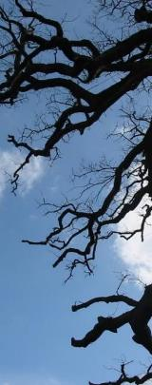
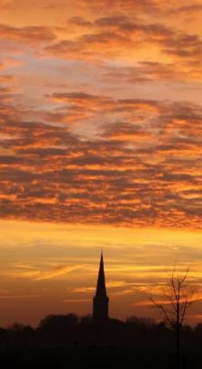
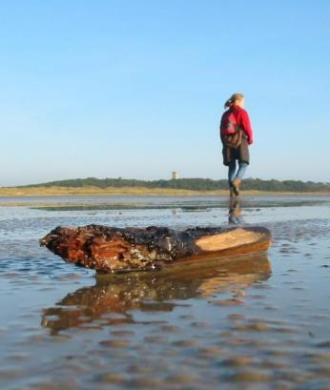
Gebiedsprocessen veenweide
Ministerie van LNV on tour
Govert Geldof, Kamerik, 6 april 2023

Slide 2

De praktijk is veelal eenvoudiger dan de theorie

Slide 3
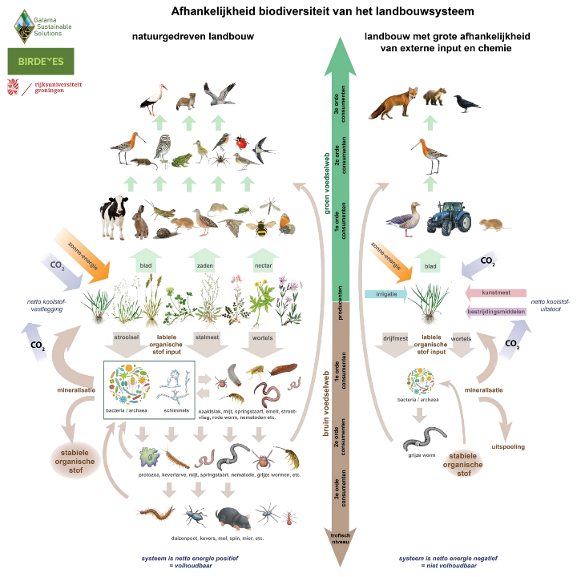

maaiveld
20 à 40 cm

Slide 4
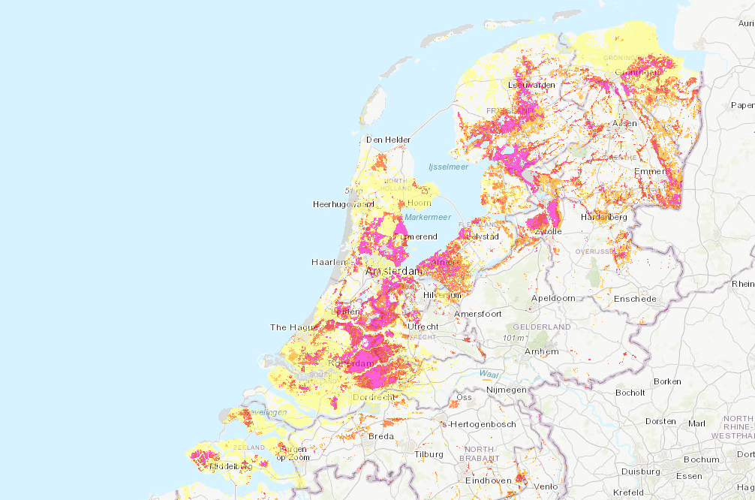

Verwachte bodemdaling zonder maatregelen
2020 -2100
Klimaatakkoord: de uitstoot van broeikasgassen door veenweidegebieden voor 2030 reduceren met 1 miljoen ton per jaar
+ Stikstof
+ Klimaatadaptie
+ Landbouwtransitie
+ Biodiversiteit
+ KRW
+ …
+
DRAAGVLAK?
Bestaat niet..

Slide 5
Laten we een integraal model maken, zodat we het systeem kunnen optimaliseren.
Adapteer
…..
Vraagstuk
Complex
vraagstuk
Haalbaarheid en aanvaardbaarheid bemiddelen elkaar

Slide 6
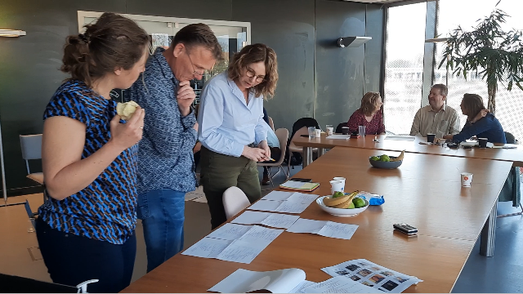
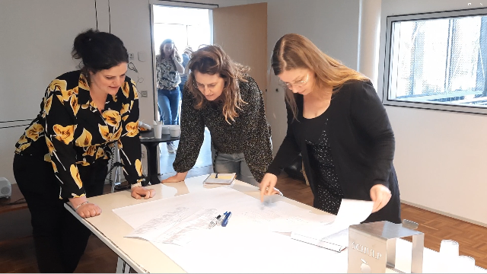
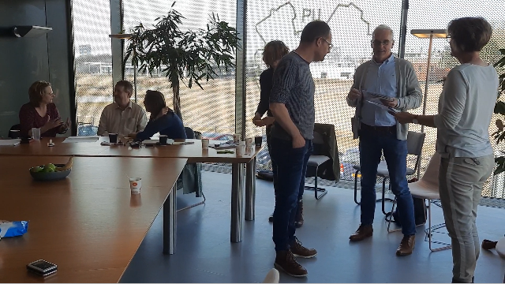
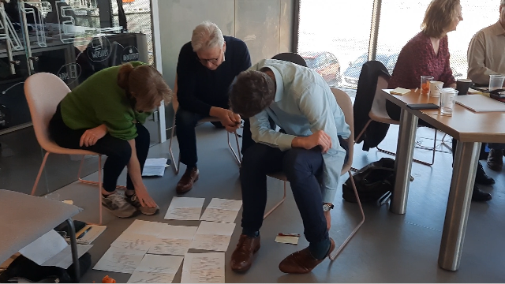
Deelexpeditie gebiedsprocessen veenweide
Een achttiental gebiedsprocesbegeleiders uit Groningen, Friesland, Utrecht, Zuid-Holland en Noord-Holland
Van elkaar leren in een zich vormend netwerk

Slide 7
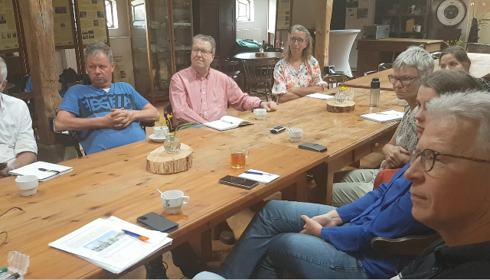
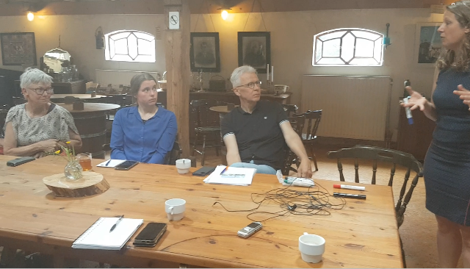
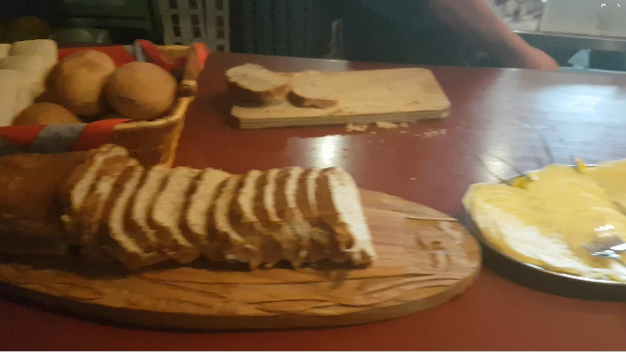
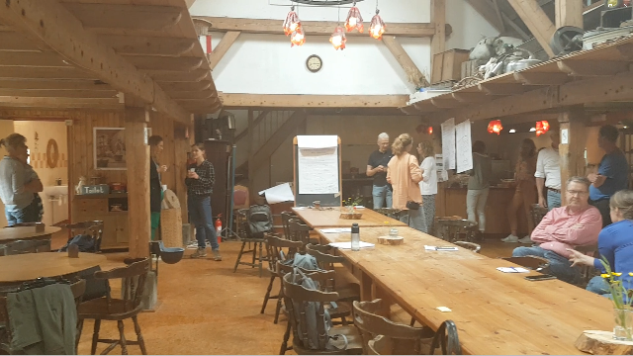
Een hele dag…

Slide 8
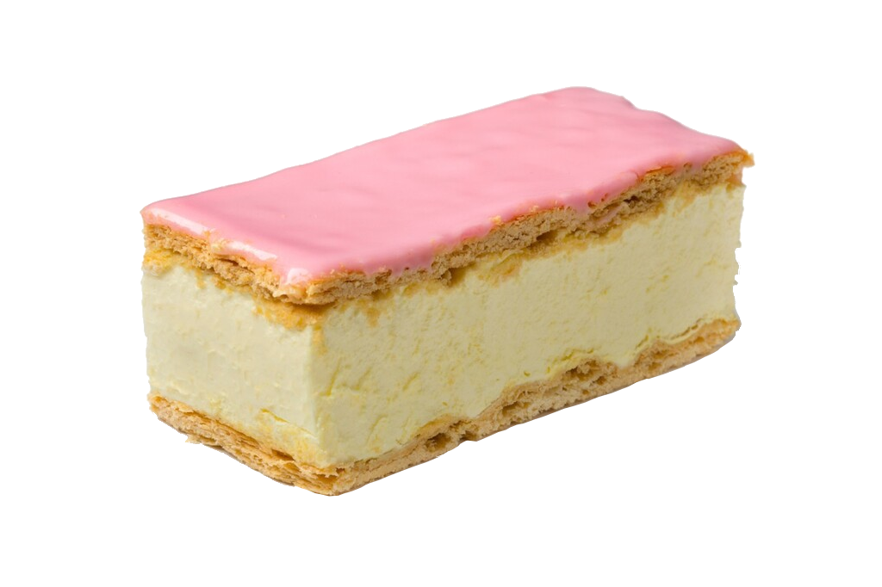
Harde beleidsopgaven
Spagaat
gebiedsprocesbegeleiders
Harde realiteit

Slide 9
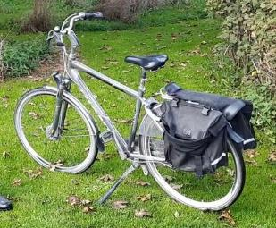
Complex
Ingewikkeld
Complex
Ingewikkeld
Wat ontstaan is…
Wat gemaakt is… door mensen

Slide 10
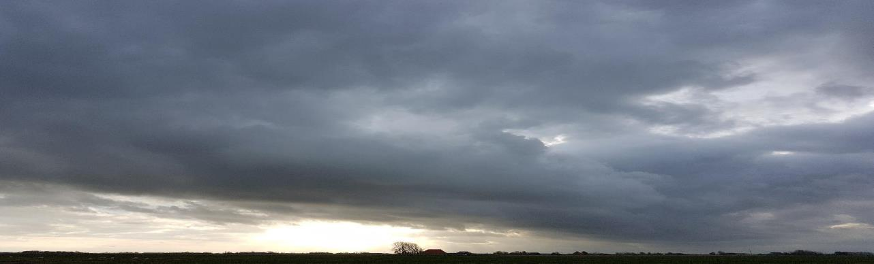

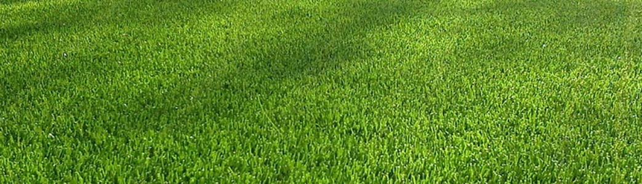

Complex
Ingewikkeld
De situatie
Inrichting van gebied
De beslissing
Het bordje
Aanpassen regels
Dilemma
Lengtescanner
zoogdieren
Verboden gazon te betreden, tenzij je een mensenleven wilt redden, of een zoogdier langer dan
30 centimeter
Verboden gazon te betreden, tenzij je een mensenleven wilt redden
Verboden gazon te betreden

Slide 11
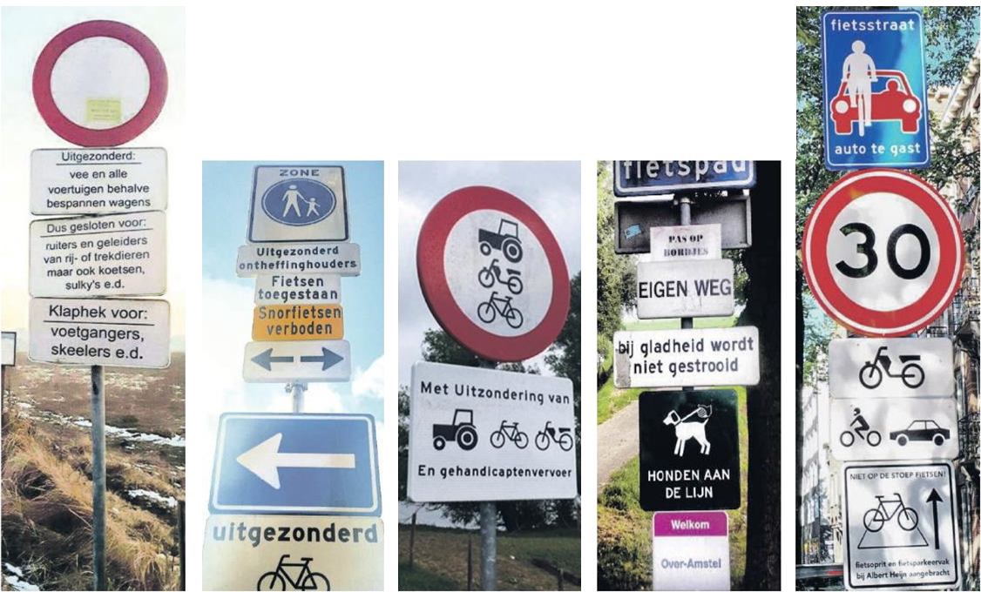
Pure ingewikkeldheid

Slide 12

Simplistisch Verbond (1974):
“Men onderscheidt ontwikkelingslanden, ontwikkelde landen en ingewikkelde landen. Daarvan is Nederland één van de aller ingewikkeldste landen.”

Slide 13
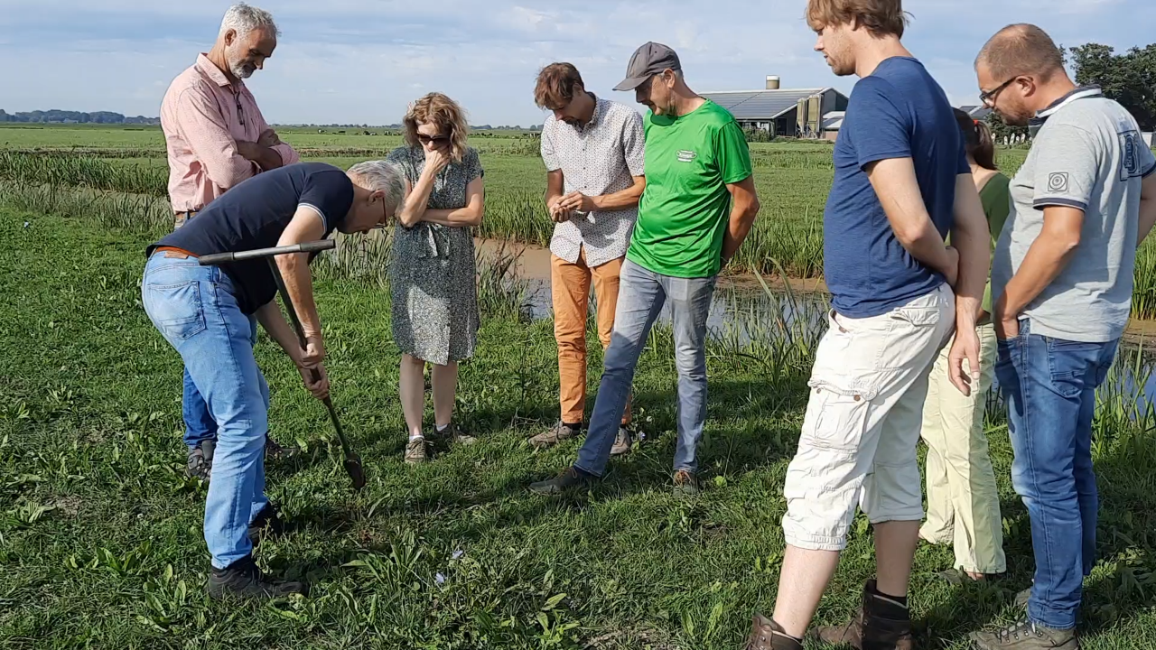

Slide 14
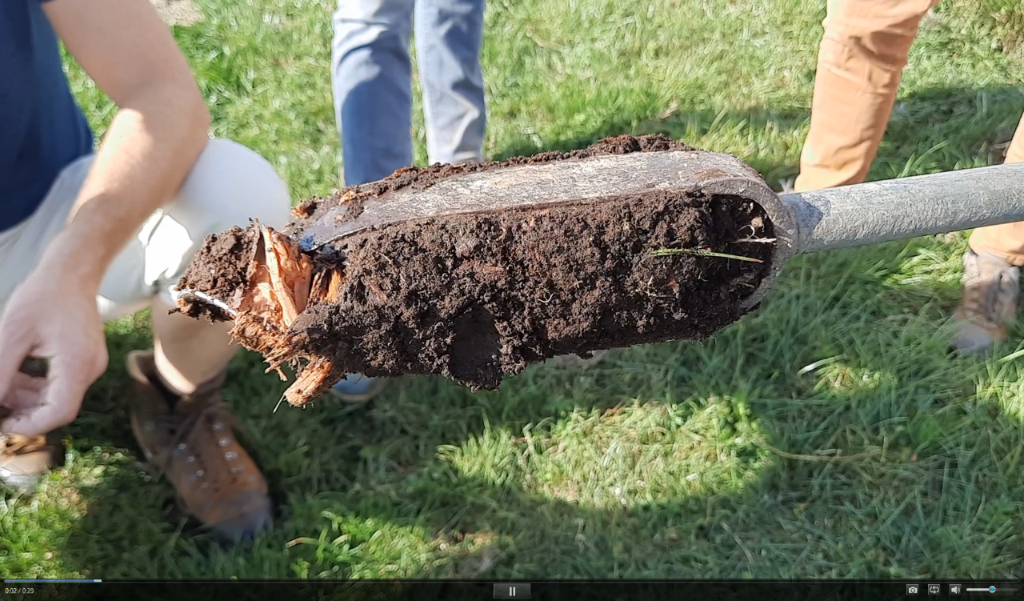

Slide 15
Turbo-Werkplaats
Reflectiesessie
= gastheer of gastvrouw
= trekker deelexpeditie
2e ring
= deelnemer deelexpeditie
= betrokkene gebiedsproces
1e ring
= student of trainee

Slide 16
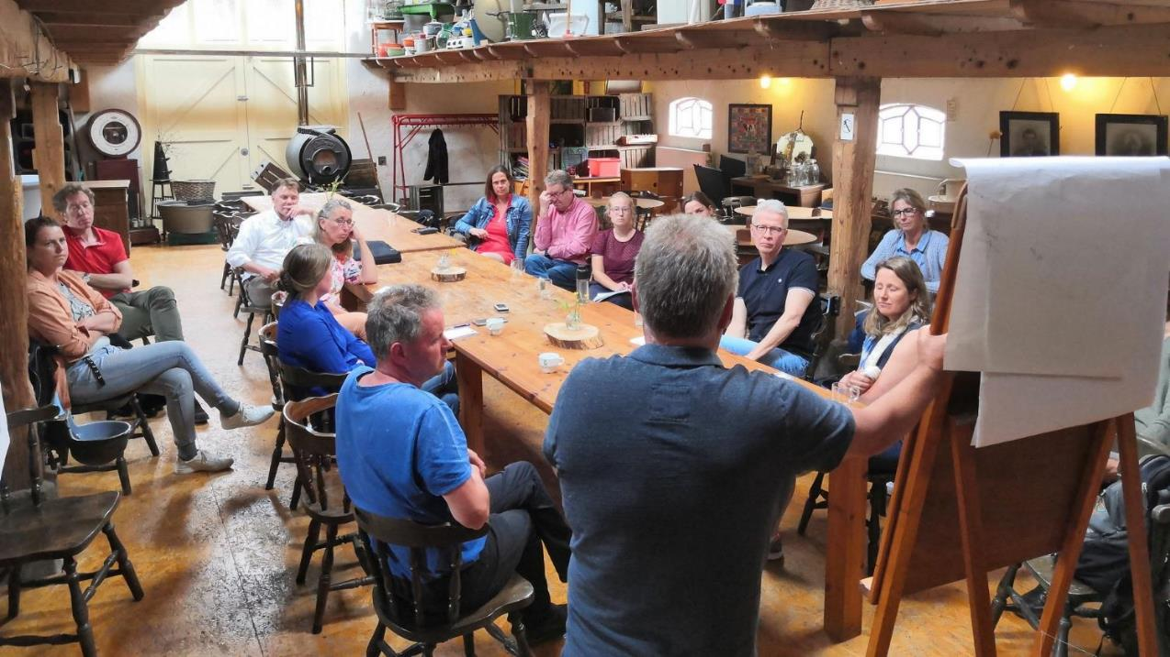
Turbo-Werkplaats

Slide 17
Werk
plaats
Werk
plaats
Werk
plaats
Werk
plaats
Et cetera
Reflectie
sessie
Reflectie
sessie
Reflectie
sessie
Reflectie
sessie
Van 18 naar 200?

Slide 18
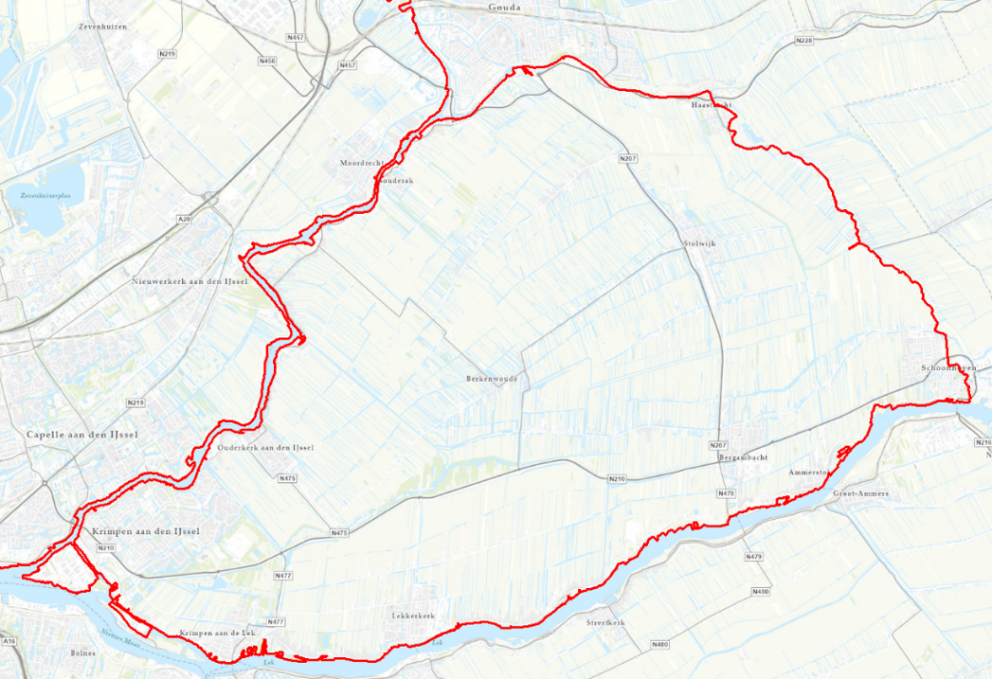
Krimpenerwaard
Gemeente: vitaliteit!

Slide 19
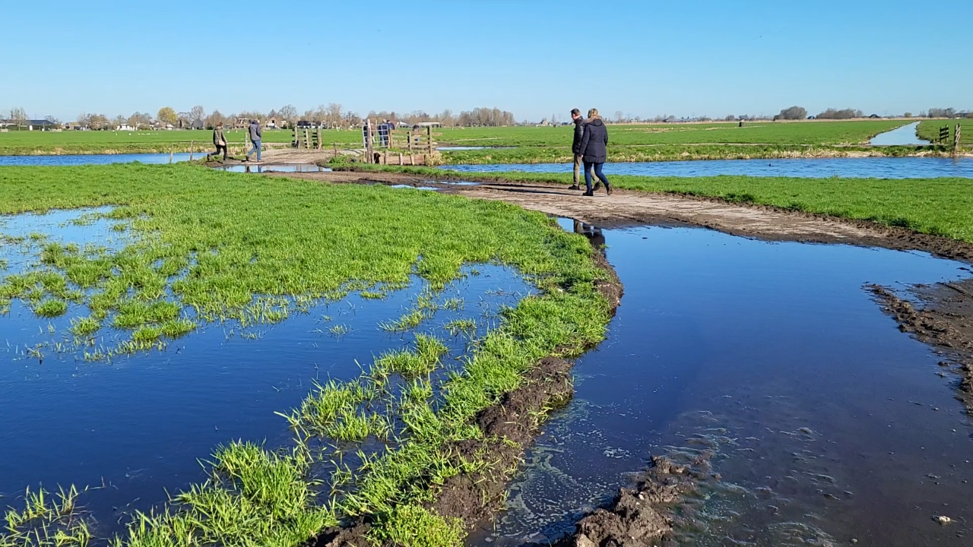

Slide 20
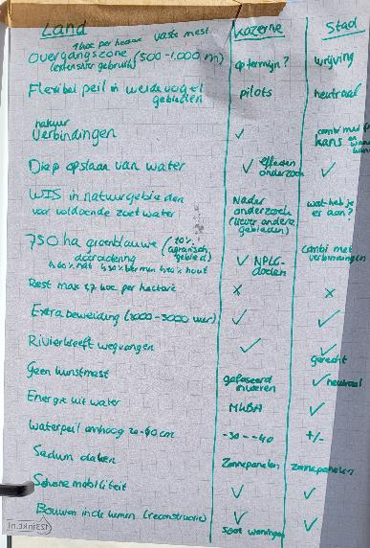
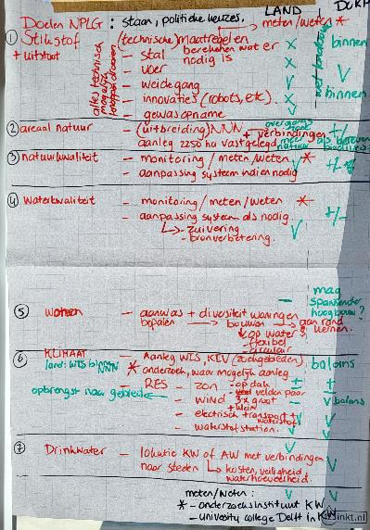
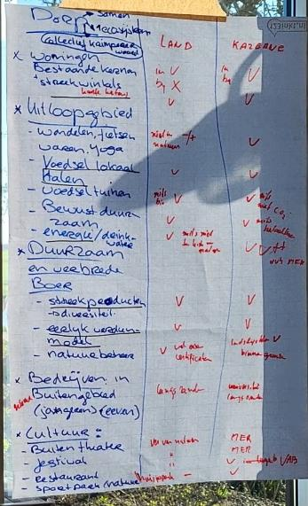
Land
Kazerne
Stad
Realisatie
Opbouwen vertrouwen
ja
Synergie?
Bakens plaatsen
(kaders)
Continue dialoog
nee

Slide 21
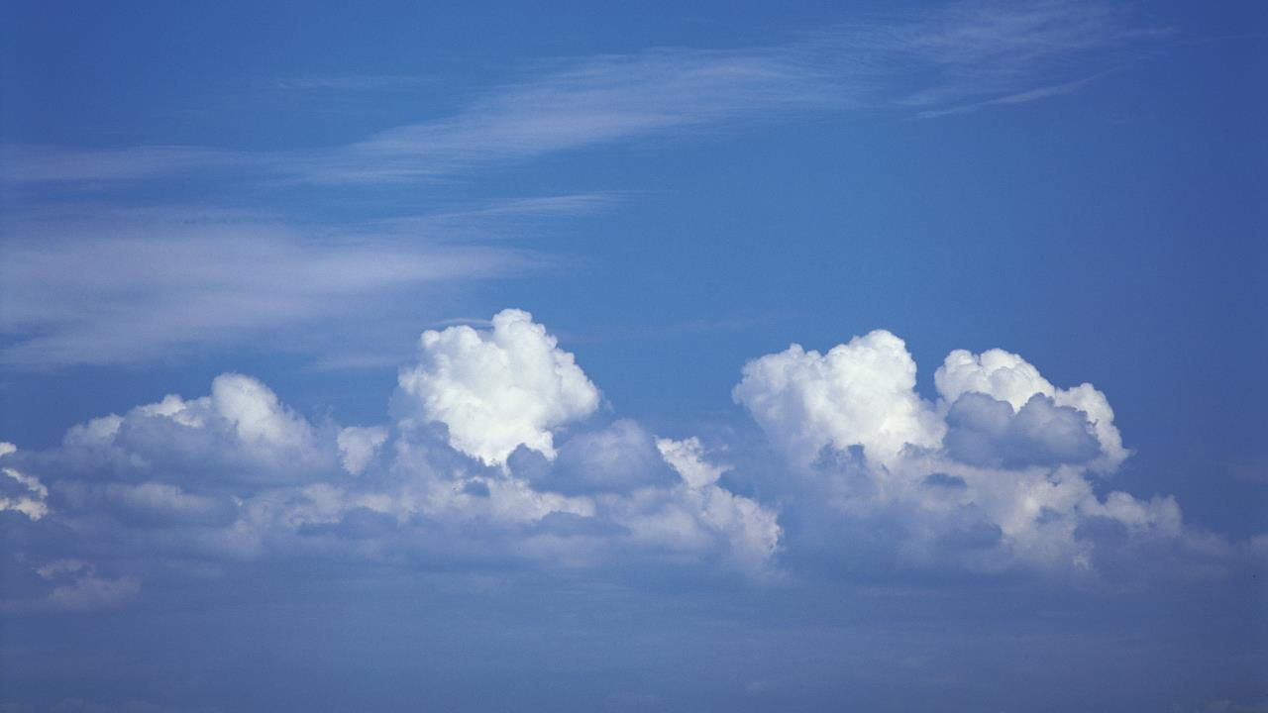



Twee speelvelden
Overheden
Marktpartijen
Bewoners en lokale ondernemers
“skin in the game”

Slide 22
Drie speelvelden
Overheden
Markt
Rijnlandse spelregels
Inwoners en
lokale ondernemers
Gebiedswaardencoöperatie
Haalbaarheid en aanvaarbaarheid door de drie velden heen

Slide 23
Dank voor uw aandacht
Ministerie van LNV on tour
Govert Geldof, Kamerik, 6 april 2023

